Slide 1

Sooda - prosty O/R mapper
Jarosław Kowalski <jaak@jkowalski.net>

Slide 2
Agenda
Dlaczego O/R Mapping?
O projekcie
Przykład
Generacja kodu
Opis interfejsu programistycznego
Do czego nadaje się Sooda?

Slide 3
Dlaczego O/R Mapping?
Zwykle modelujemy rzeczywistość za pomocą obiektów i ich związków
  Relacyjne bazy danych nie pasują do tego toku myślenia („impedance mismatch”).
Potrzebna jest warstwa łącząca świat relacyjny (SQL) i obiektowy (C#)
  Klasyczny model – procedury składowane realizujące funkcje biznesowe i „opakowania” do nich w postaci klas C#
  Duży nakład pracy na stworzenie i utrzymanie
  Musimy używać dwóch zupełnie różnych języków
Narzędzia klasy O/RM pozwalają zautomatyzować ten żmudny proces

Slide 4
Czym jest Sooda?
Biblioteka realizująca odwzorowanie obiektowo – relacyjne
  Naturalne odwzorowanie tabel w bazie danych na obiekty
  Relacje 1-N, M-N, dziedziczenie, polimorfizm
Funkcje zaawansowane
  leniwe ładowanie, serializacja różnicowa, triggery aplikacyjne, cache’owanie

Slide 5
Dlaczego generacja kodu?
Oszczędność czasu
  definicja bazy danych w jednym miejscu
Elastyczność
  wspierane C# i VB.NET
  teoretycznie możliwe są inne języki programowania
Wygoda
  wspiera w pełni Intellisense w Visual Studio.NET
Bezpieczeństwo
  dzięki statycznej kontroli typów możemy wykryć dużo błędów na etapie kompilacji
  silnie typowane kolekcje eliminują konieczność rzutowania typów

Slide 6
O projekcie
Projekt open source
  http://www.sooda.org/
Licencja BSD – można swobodnie wykorzystywać komercyjnie
Kilka udanych dużych wdrożeń w ramach produktów stworzonych przez ATM

Slide 7
Prosty przykład
Wypożyczalnia filmów video

Slide 8
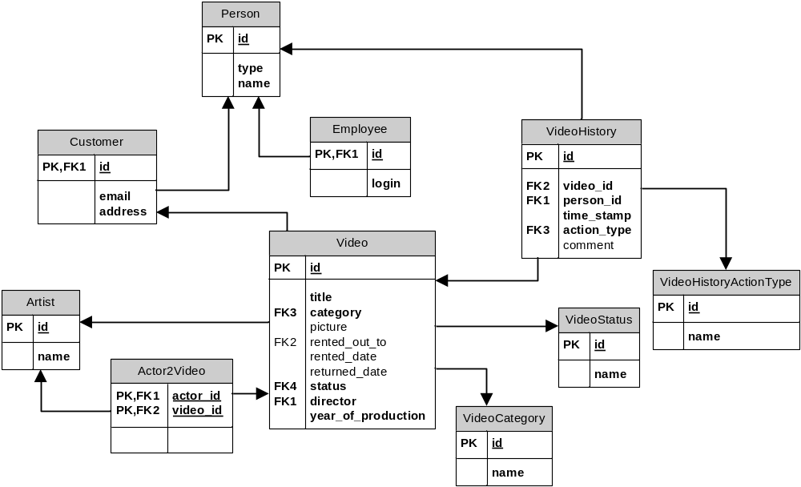
Struktura bazy danych

Slide 9
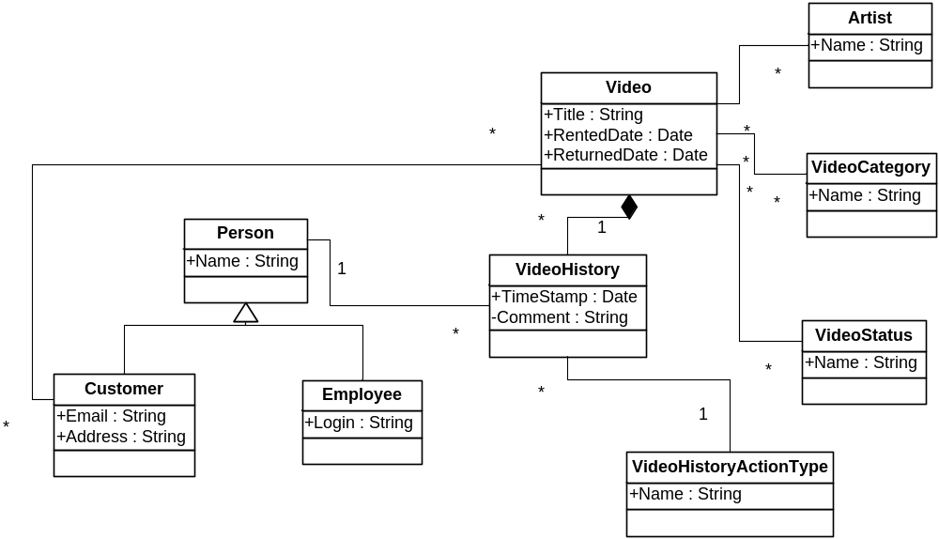
Struktura klas

Slide 10
DEMO

Slide 11
Generacja kodu
Opis schematu odwzorowania (XML)
Pliki projektów Visual Studio 2003/2005
Uaktualnij projekt(y) VS.NET
Kod źródłowy *.Stubs
Plik *.soodaproject
SoodaStubGen
Pliki zasobów
Puste klasy generowane
przy pierwszym użyciu
Kompilator C#
Kod źródłowy klas biznesowych
Business Objects
Assembly (DLL)

Slide 12
Opis schematu odwzorowania
Klasy
  Każda klasa musi mieć klucz główny (prosty lub złożony)
  Klasa może być oparta na wielu tabelach lub projekcjach jednej tabeli
  Każda kolumna w bazie odpowiada właściwości obiektu
  Typy właściwości (zwykle) takie jak typy kolumn
Związki
  „jeden do wielu” reprezentowane jako referencja i kolekcja
  „wiele do wielu” reprezentowane jako para kolekcji

Slide 13
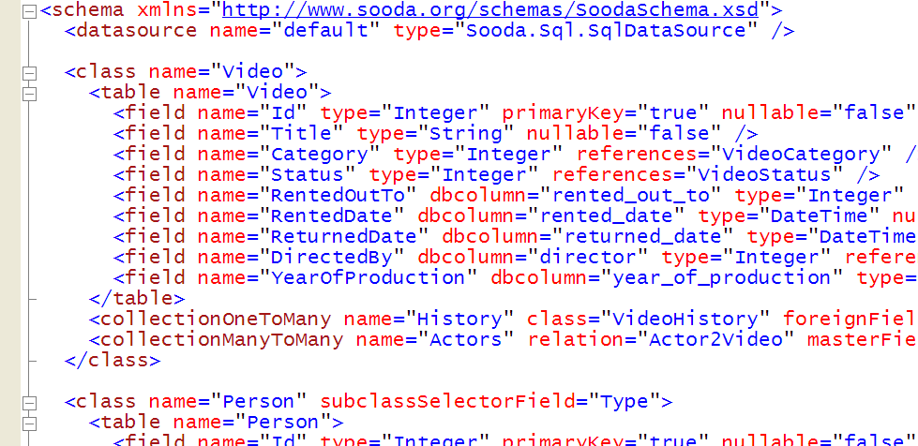
Odwzorowanie – klasy, związki

Slide 14
Opis schematu odwzorowania c.d.
Dziedziczenie – różne modele
  Każda klasa w osobnej tabeli
  Wiele klas w jednej tabeli
  Wymagane specjalne pole– „subclassSelector”
Obiekty wyróżnione
  Wyglądają jak stałe wyliczeniowe ale są obiektami
  Nie trzeba pamiętać „magicznych” identyfikatorów
  Idealne do reprezentowania statusów, kategorii, klasyfikacji, flag, ról, uprawnień
  Baza danych kontroluje poprawność kluczy obcych

Slide 15
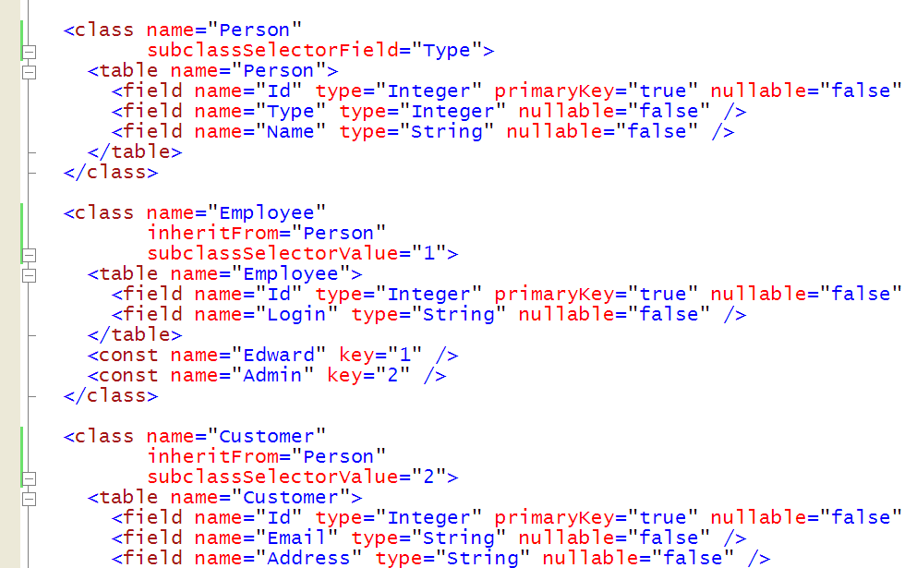
Dziedziczenie, obiekty wyróżnione

Slide 16
*.soodaproject
Parametry generacji kodu
  Język, przestrzeń nazw, itp.
  Sposób reprezentowania typów nullable
    object (gubimy kontrolę typów na etapie kompilacji)
    wartość + _IsNull
    W .NET 1.1 wsparcie dla System.Data.SqlTypes
    W .NET 2.0 wsparcie dla Nullable<T> (TBD)
Integracja z plikami projektów VS.NET
  Możliwa jednoczesna kompilacja dla VS.NET 2003 i VS.NET 2005
  Można łatwo dodać wsparcie dla innych typów projektów

Slide 17
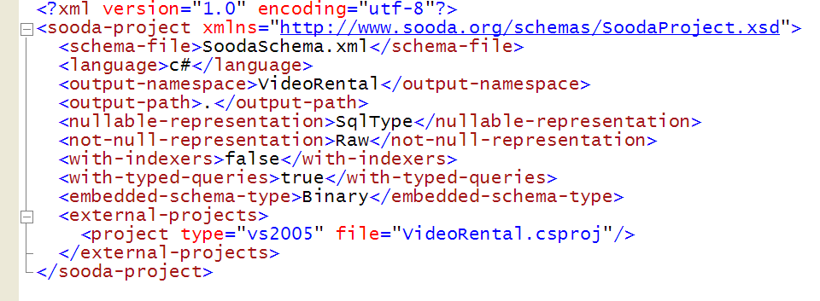
Przykładowy projekt

Slide 18
Interfejs programistyczny
SoodaTransaction
  Wszystkie operacje odbywają się w transakcjach
  Obiekty żyją tylko w transakcjach, zachowanie po zamknięciu transakcji jest niezdefiniowane
  Transakcja związana z wątkiem aplikacji
SoodaObject
  Wszystkie obiekty soodowe dziedziczą z SoodaObject
  Dostarcza informacji o bieżącym stanie obiektu (IsObjectDirty(), IsInsertMode(), IsMarkedForDelete())

Slide 19
Interfejs programistyczny c.d.
Ładowanie i wyszukiwanie obiektów
  Klasa.Load(klucz) –ładowanie obiekt o zadanej wartości klucza głównego
  Klasa.GetRef(klucz) – pobiera referencję do obiektu („leniwe ładowanie”)
  Klasa.LoadSingleObject(where) – ładuje jeden obiekt spełniający zadany warunek
  Klasa.GetList(where) – pobiera listę obiektów spełniających zadane kryterium

Slide 20
Interfejs programistyczny c.d.
TypedQueries
  Język zapytań oparty na przeciążonych operatorach C#
  Statyczna kontrola typów i wyrażeń ścieżkowych na etapie kompilacji!
  Wspiera:
    Wyrażenia ścieżkowe (ZZZField.A.B.C)
    Operatory ==, !=, <, >, <=, >=, In(), Like(), NotLike(), &&, ||, IsNull(), IsNotNull()
    Kolekcje i podzapytania: Count, Contains(), ContainsZZZWhere()

Slide 21
Interfejs programistyczny c.d.
SoodaWhereClause
  Tekstowe kryteria filtrowania w języku SOQL
  Z parametrami – zapobiegamy SQL injection
  Język zbliżony do SQL z wyrażeniami ścieżkowymi i kolekcjami
  W większości przypadków lepiej używać TypedQueries
SoqlParser

Slide 22
Do czego nadaje się Sooda?
Operowanie na pojedynczych obiektach i ich kolekcjach
  … a nie na wynikach zapytań do bazy
Zapewnianie trwałości obiektom biznesowym
  Nie trzeba samodzielnie ładować/zapisywać obiektów do bazy
Implementacja skomplikowanych reguł biznesowych bez użycia SQLa
  Wygodne tworzenie metod biznesowych w C# z wszystkimi udogodnieniami jakie daje Visual Studio

Slide 23
Do czego Sooda się NIE nadaje?
Agregacje danych
  Raporty statystyczne (bo przestajemy operować na obiektach)
  Zawsze można wykorzystać S(O)QL
Masowe operacje na bazie
  Zmiany (update/delete) dotykające tysięcy rekordów lepiej robić w SQLu
Operacje na nieznormalizowanych danych
  Lepiej użyć innego narzędzia np. iBatis.NET lub DataSet’ów

Slide 24
Dziękuję za uwagę
http://lists.sourceforge.net/lists/listinfo/sooda-pl-list
http://lists.sourceforge.net/lists/listinfo/sooda-list
  http://www.sooda.org/

